Slide 1
Capstone Design 5조 광역딜
유니버설 모바일 로봇
I
모듈화 서비스 로봇
I
2016741012 문석준
2017741021 김태겸
2017741025 장재우
2017741052 최석원

Slide 2
Contents Index
01
Introduction
- Motivation
- Expectation Effectiveness
02
Project Contents
- Development Goal
- Development Contents
03
Appendix

Slide 3
Introduction

Slide 4

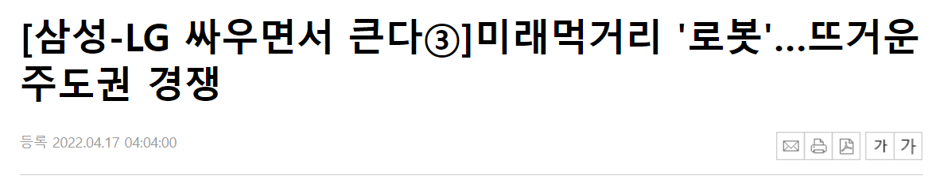
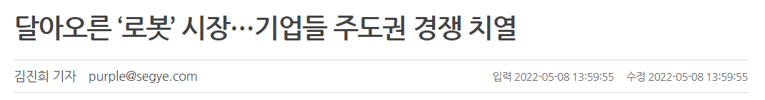






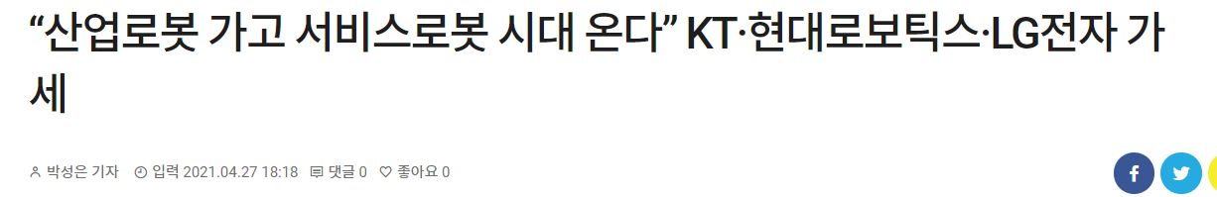

01
Motivation
꾸준히 성장하고 있는 글로벌 서비스 로봇 시장

Slide 5
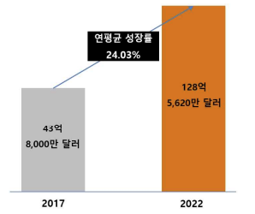
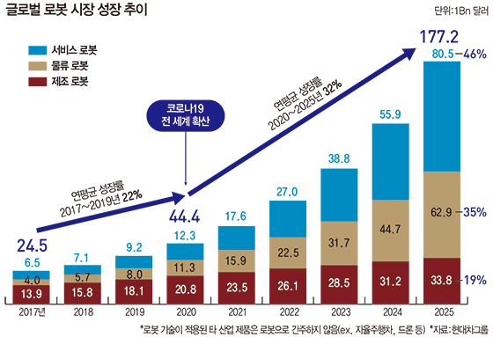
01
Motivation
꾸준히 성장하고 있는 글로벌 서비스 로봇 시장
국제 AMR 시장 규모 및 전망(출처: 연구개발특구진흥재단)

Slide 6
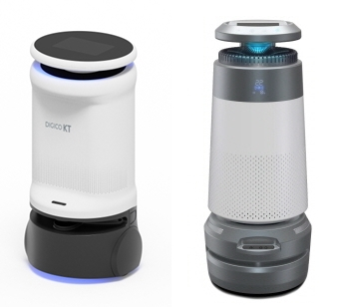
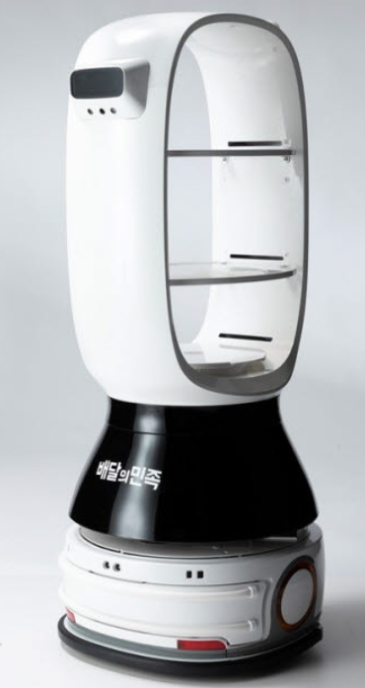
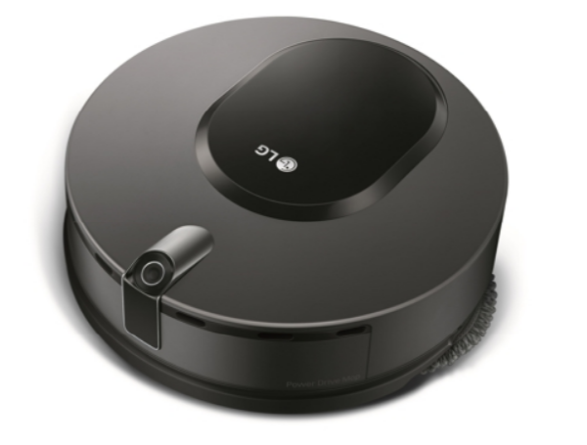
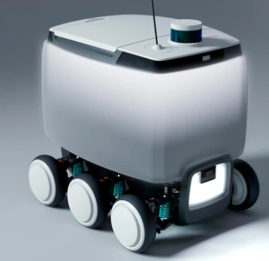
01
Motivation
대부분의 서비스 로봇은 단일 임무만을 수행할 수 있음

Slide 7
01
Motivation
단 한 대의 로봇에서 여러 임무를 수행할 수 있다면?

Slide 8
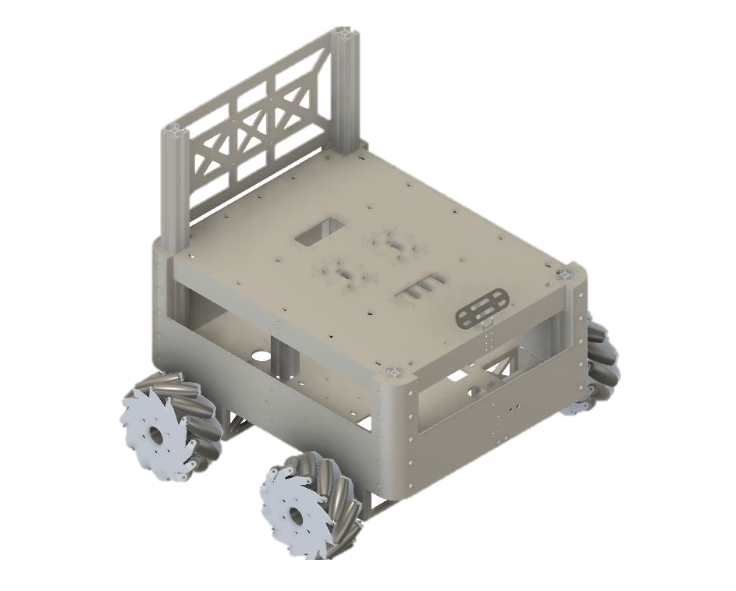
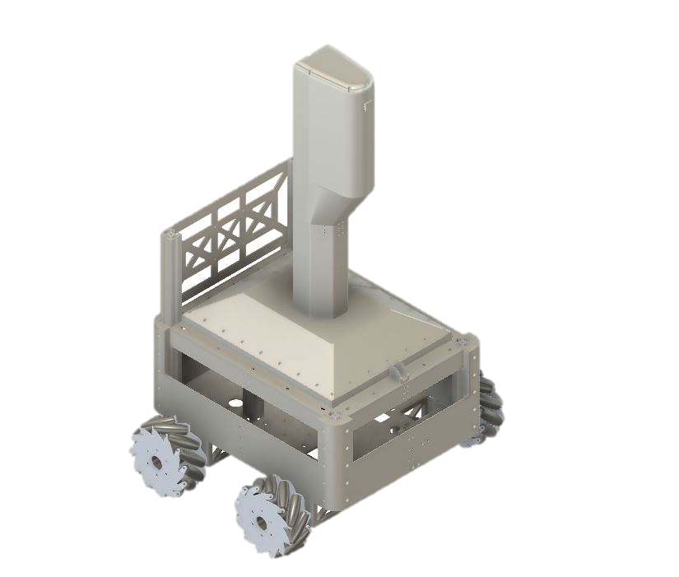
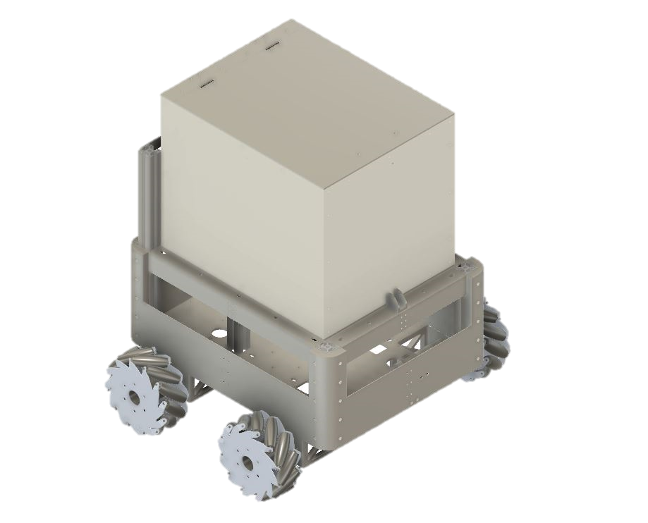
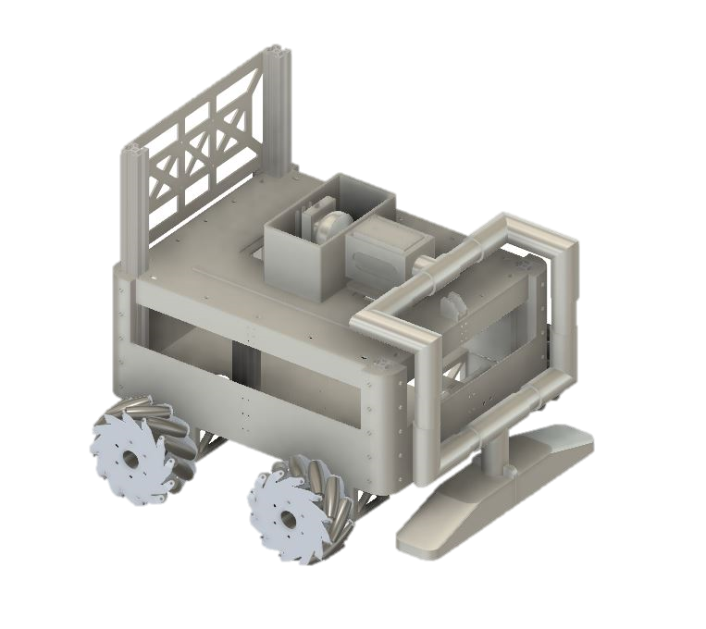
02
Motivation
유니버설 모바일 로봇
베이스 플랫폼
배달 모듈
방역 모듈
청소 모듈

Slide 9


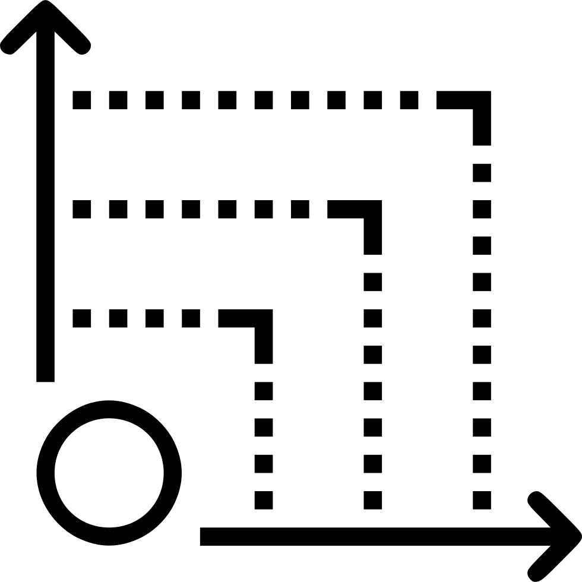

02
Expectation Effectiveness
유니버설 모바일 로봇
특징
발생 효과
단일 로봇으로 여러 서비스를 제공
플랫폼 기반 서비스를 통한 Lock In
모듈을 통한 확장성
기대 효과
지속적으로 활용 가능한 다양한 서비스 제공 로봇

Slide 10
Project Contents

Slide 11




02
Project Contents
Development Goal
Base
Delivery
Disinfection
Cleaning
Mecanumwheel
DC Motor control
Path planning
Door handle detection
Wall following

Slide 12
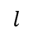
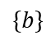
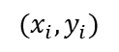
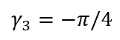

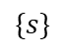
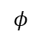
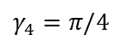
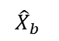
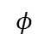
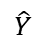
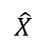
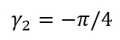
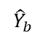
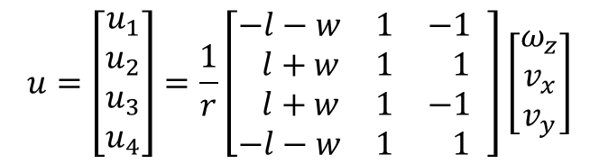
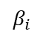
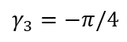
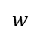
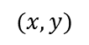
02
Project Contents
Driving direction
Base platform modeling
$$β_{i}$$
$$φ$$
$$(x_{i}, y_{i})$$
Free sliding direction
$$γ_{4}=π/4$$
$$γ_{3}=−π/4$$
$${\hat{Y}}_{b}$$
$${\hat{X}}_{b}$$
$$\{b\}$$
$$φ$$
$$w$$
$$(x,y)$$
$$\hat{Y}$$
$$l$$
$$\hat{Y}$$
$$\hat{X}$$
$$\{s\}$$
$$\hat{X}$$
$$γ_{3}=−π/4$$
$$γ_{2}=−π/4$$
$$u=\left[\begin{matrix}u_{1} \\ u_{2} \\ u_{3} \\ u_{4}\end{matrix}\right]=\frac{1}{r}\left[\begin{matrix}−l−w & 1 & −1 \\ l+w & 1 & 1 \\ l+w & 1 & −1 \\ −l−w & 1 & 1\end{matrix} \right]\left[\begin{matrix}ω_{z} \\ v_{x} \\ v_{y}\end{matrix}\right]$$
<Mobile robot structure>
<Kinematic model of mobile robot>

Slide 13

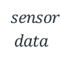


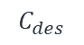
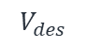
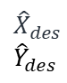
02
Project Contents
Base platform control
01
02
03
04
05
Vision & LiDAR
Main Thread
Serial Thread
Speed control Thread
Current control Thread
Cartographer를 사용한 mapping 및 localization 수행
YOLOv5를 사용하여 관심 객체 인식
목표 위치까지의 navigation 수행
관심 객체 인식 후 fine control
Wall following 기반의 전역 탐색
바$디의 v_{x} , v_{y} , ω_{z}$를
각 바퀴의 $u_{i}로$ 맵핑 후 시리얼 패킷으로 전송
바$디의 v_{x} , v_{y} , ω_{z}$를
각 바퀴의 $u_{i}로$ 맵핑 후 시리얼 패킷으로 전송
바$디의 v_{x} , v_{y} , ω_{z}$를
각 바퀴의 $u_{i}로$ 맵핑 후 시리얼 패킷으로 전송
$$sensor$$
$$data$$
${\hat{X}}_{des}$ ${\hat{Y}}_{des}$
$$V_{des}$$
$$C_{des}$$
<100ms thread>
<50ms thread>
<50ms thread>
<20ms thread>
<1ms thread>

Slide 14
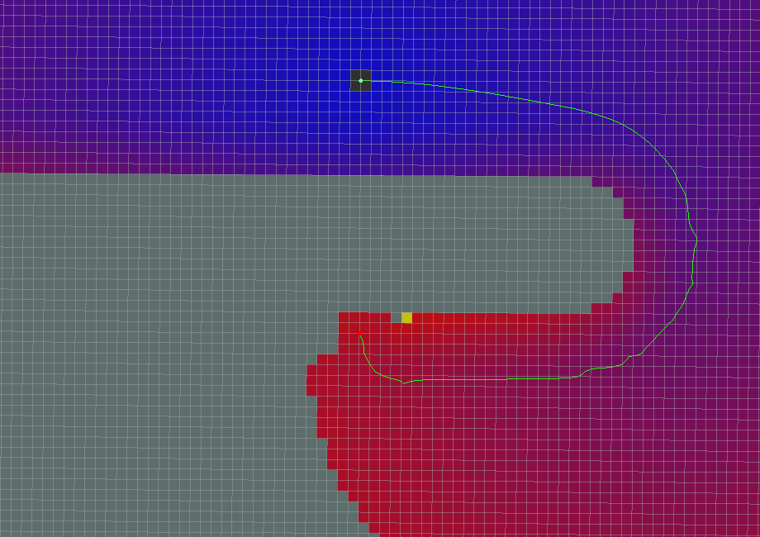
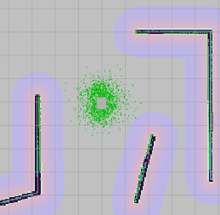



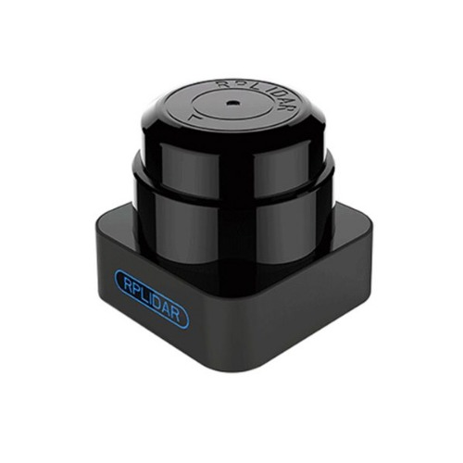
02
Project Contents
Delivery Module
AMCL
(Advanced Monte-Carlo Localizatoin)
Dijkstra global planner
GUI
interface
robot
Path planning
Localization

Slide 15

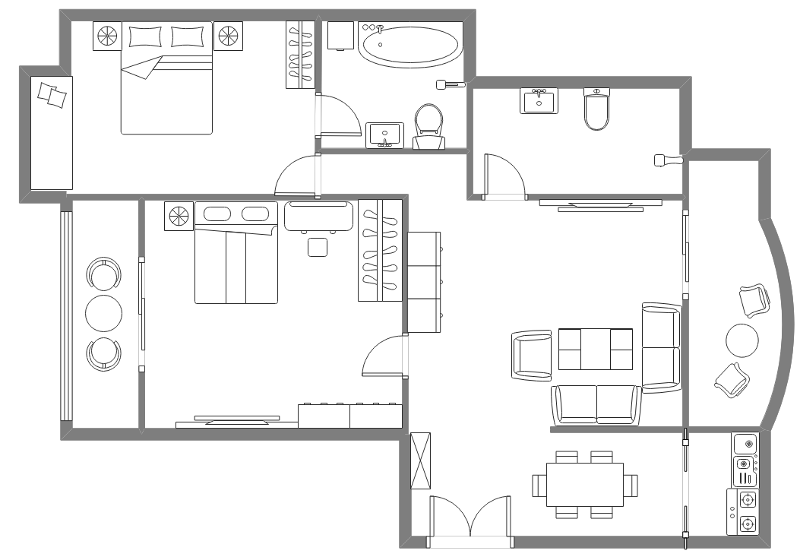
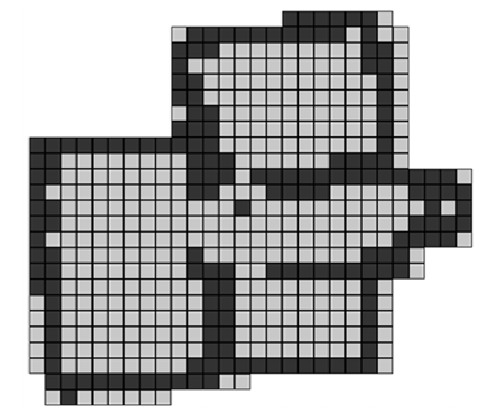

02
Project Contents
Delivery Module 예시
: 목적지 위치
: 로봇의 위치
Map
Door & Robot Pose
Delivery Node
Go to destination

Slide 16
02
Project Contents
Delivery Module 예시
: 목적지 위치
: 로봇의 위치
Map
Door & Robot Pose
Delivery Node
Come back to station

Slide 17
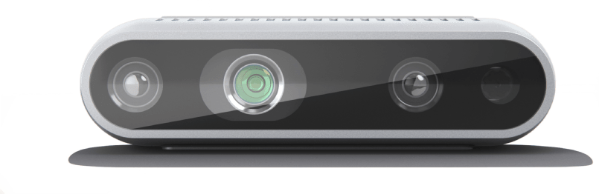
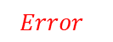
02
Project Contents
Disinfection Module
$$Error$$
door
Distance
robot
Bounding Box
Object detection
door
robot
Measure Distance
Calculate Error

Slide 18
02
Project Contents
Disinfection Module 예시
: 문의 위치
: 로봇의 위치
Map
Door & Robot Pose
Disinfection Node

Slide 19
02
Project Contents
Disinfection Module 예시
: 문의 위치
: 로봇의 위치
2
Map
Door & Robot Pose
3
1
Disinfection Node
4
1
2
3
4
5
5
Disinfection Order

Slide 20
02
Project Contents
Disinfection Module 예시
: 문의 위치
: 로봇의 위치
2
3
1
Start align to the handle
using
4
5

Slide 21
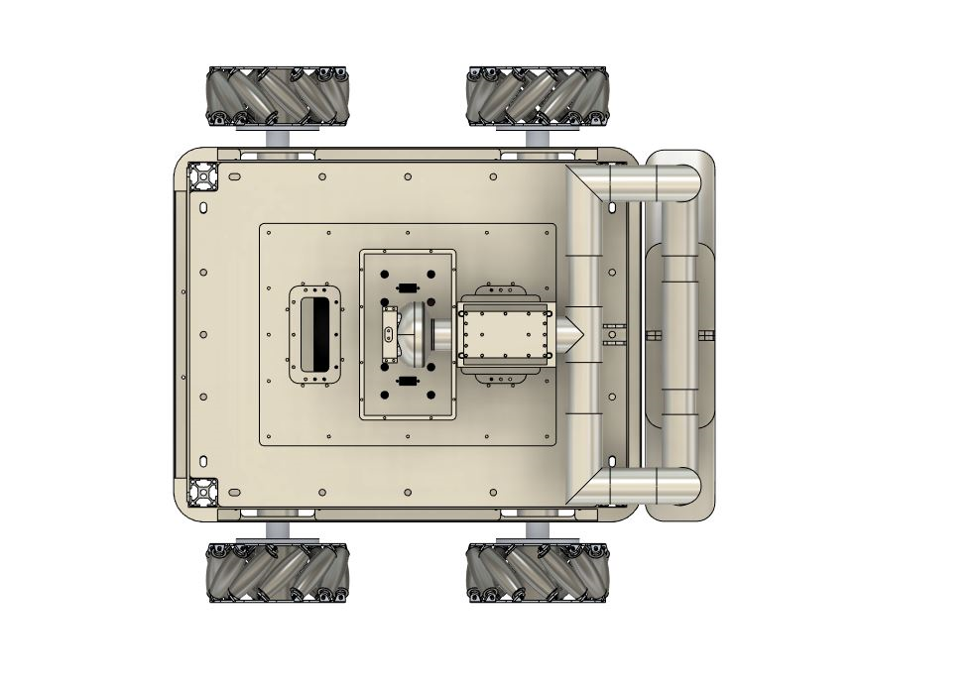
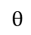
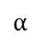
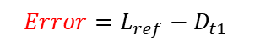
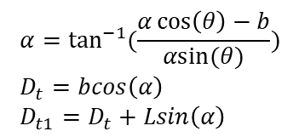
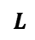
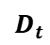
02
Project Contents
Cleaning Module
$$L$$
a
$$α=\tan^{−1}{(\frac{α\cos\left(θ\right)−b}{αsin⁡(θ)})} \\ D_{t}=bcos\left(α\right) \\ D_{t1}=D_{t}+Lsin\left(α\right)$$
$$α$$
$$θ$$
b
A
$$α$$
B
$$Error=L_{ref}−D_{t1}$$
robot
$$D_{t}$$
Spiral motion
Wall following

Slide 22
02
Project Contents
Disinfection Module 예시
: 로봇의 위치
LiDAR
Cleaning Node
Find wall

Slide 23
02
Project Contents
Disinfection Module 예시
: 로봇의 위치
LiDAR
Cleaning Node
Aligning & wall following

Slide 24
Thank You

